Slide 1
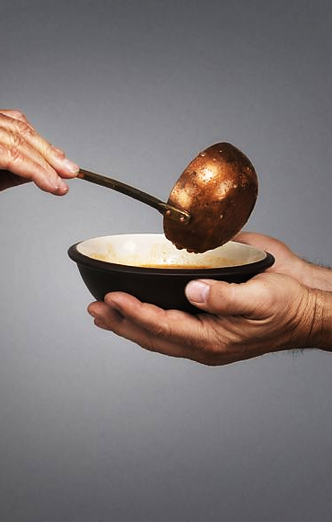
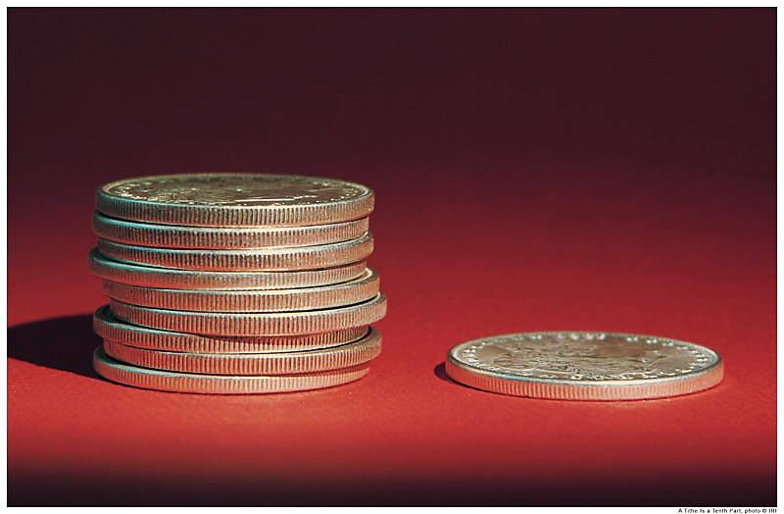

Estudio 11:
Primicias y Diezmos
(Deuteronomio 25.17 – 28.68)
9 de diciembre de 2014
Unidad 4: La Adoración, Un Estilo de Vida
La Biblia Libro por Libro, CBP®
Iglesia Bíblica Bautista de Aguadilla

Slide 2

Contexto
Deuteronomio 25.17 – 28.68

Slide 3

Versículo Clave:
“Cuando acabes de diezmar todo el diezmo de tus frutos en el año tercero, el año del diezmo, darás también al levita, al extranjero, al huérfano y a la viuda; y comerán en tus aldeas, y se saciarán. Y dirás delante de Jehová tu Dios: He sacado lo consagrado de mi casa, y también lo he dado al levita, al extranjero, al huérfano y a la viuda, conforme a todo lo que me has mandado; no he transgredido tus mandamientos, ni me he olvidado de ellos.”
(Deuteronomio 26.12–13, RVR60)

Slide 4
Bosquejo de Estudio
Adorar a Dios con las primicias
  Deuteronomio 26.1-11
Provisión especial para los necesitados
  Deuteronomio 26.12-15
Jehová demanda un pueblo santo
  Deuteronomio 26.16-19

Slide 5
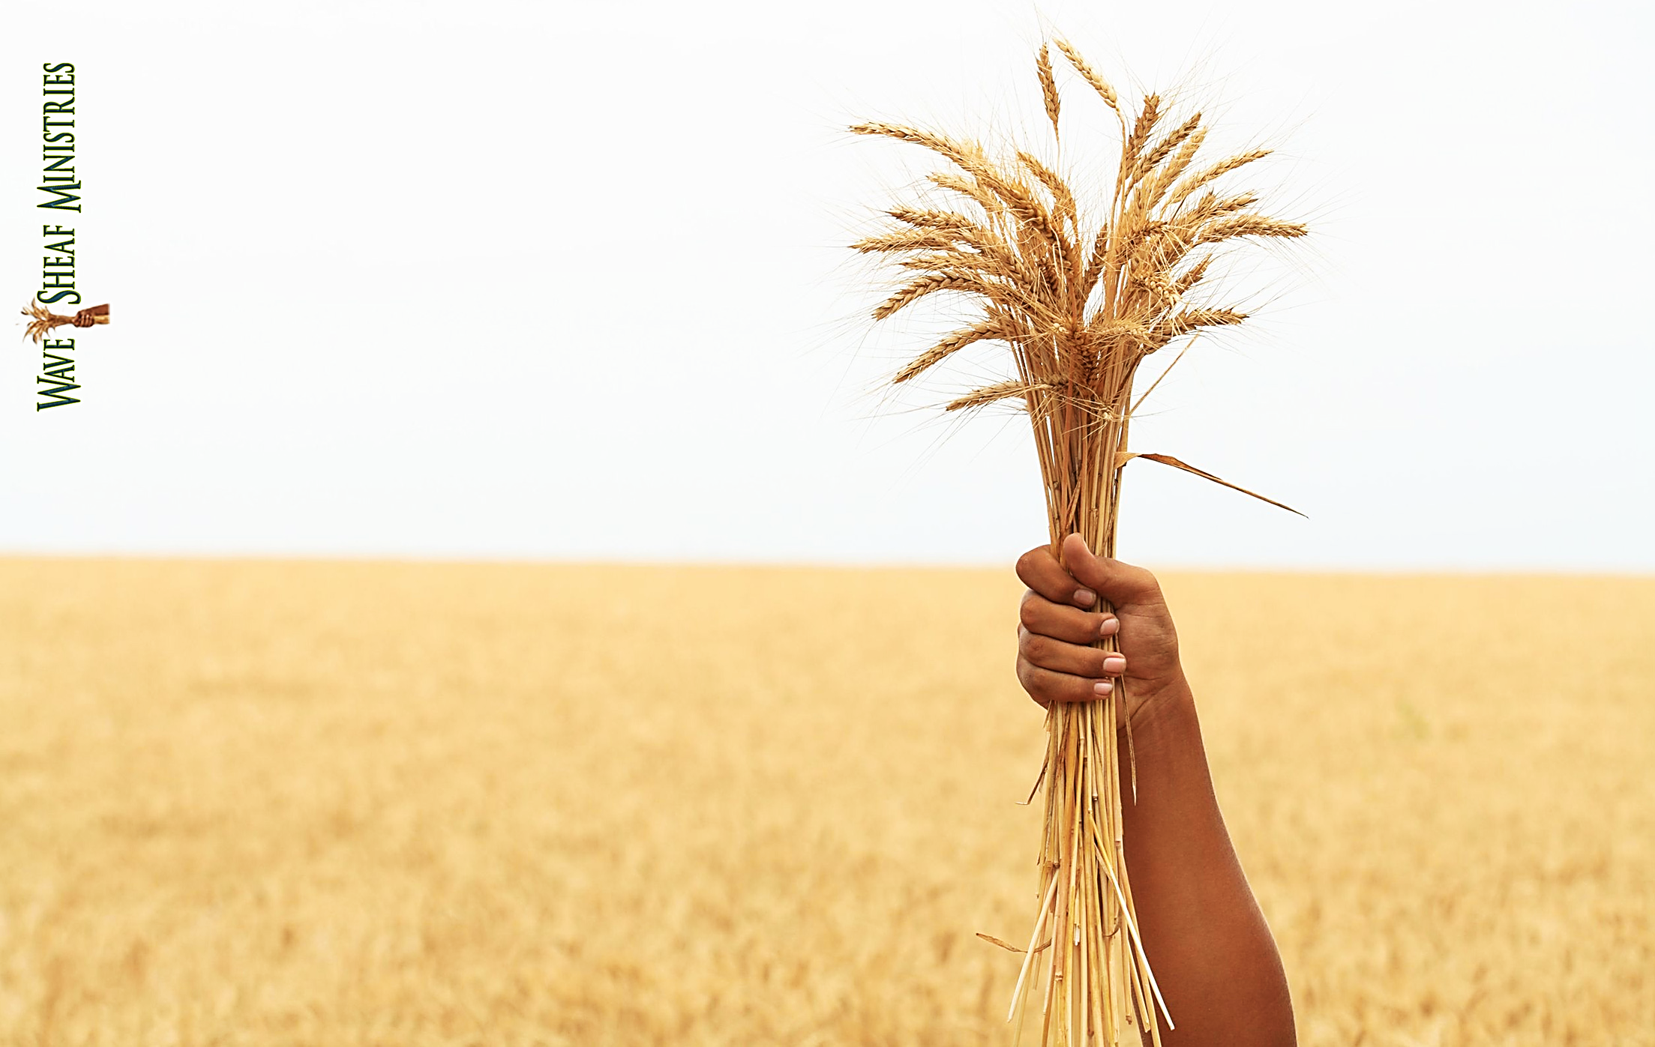
Adorar a Dios con las primicias
Deuteronomio 26.1-11
5

Slide 6
Adorar a Dios con las primicias
Deuteronomio 26.1-11
“Cuando hayas entrado en la tierra que Jehová tu Dios te da por herencia, y tomes posesión de ella y la habites, entonces tomarás de las primicias de todos los frutos que sacares de la tierra que Jehová tu Dios te da, y las pondrás en una canasta, e irás al lugar que Jehová tu Dios escogiere para hacer habitar allí su nombre. Y te presentarás al sacerdote que hubiere en aquellos días, y le dirás: Declaro hoy a Jehová tu Dios, que he entrado en la tierra que juró Jehová a nuestros padres que nos daría…”
6

Slide 7
Adorar a Dios con las primicias
Deuteronomio 26.1-11
“…Y el sacerdote tomará la canasta de tu mano, y la pondrá delante del altar de Jehová tu Dios. Entonces hablarás y dirás delante de Jehová tu Dios: Un arameo a punto de perecer fue mi padre, el cual descendió a Egipto y habitó allí con pocos hombres, y allí creció y llegó a ser una nación grande, fuerte y numerosa; y los egipcios nos maltrataron y nos afligieron, y pusieron sobre nosotros dura servidumbre. Y clamamos a Jehová el Dios de nuestros padres; y Jehová oyó nuestra voz, y vio nuestra aflicción, nuestro trabajo y nuestra opresión…”
7

Slide 8
Adorar a Dios con las primicias
Deuteronomio 26.1-11
“…y Jehová nos sacó de Egipto con mano fuerte, con brazo extendido, con grande espanto, y con señales y con milagros; y nos trajo a este lugar, y nos dio esta tierra, tierra que fluye leche y miel. Y ahora, he aquí he traído las primicias del fruto de la tierra que me diste, oh Jehová. Y lo dejarás delante de Jehová tu Dios, y adorarás delante de Jehová tu Dios. Y te alegrarás en todo el bien que Jehová tu Dios te haya dado a ti y a tu casa, así tú como el levita y el extranjero que está en medio de ti.” (Deuteronomio 26.1–11, RVR60)
8

Slide 9
Adorar a Dios con las primicias
Deuteronomio 26.1-11
26:1–4. Cuando Israel hubiere tomado posesión (cf. el comentario de 1:8) de la tierra prometida, debía celebrar dos rituales.
9

Slide 10
Adorar a Dios con las primicias
Deuteronomio 26.1-11
Debido a que ya se había dado la legislación acerca de los diezmos de cada tercer año (14:28–29), parece ser que estos dos rituales que acompañaban las ofrendas de los primeros frutos (26:2–11), y del diezmo “en el año tercero” (vv. 12–15) tenían el propósito de que se practicaran sólo una vez, una después de la primera cosecha de Israel y la otra después de estar tres años en la tierra.
10

Slide 11
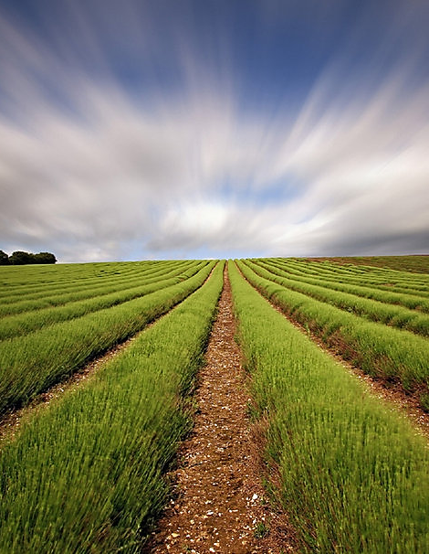
Adorar a Dios con las primicias
Deuteronomio 26.1-11
Esos rituales fueron dados para celebrar la transición de Israel de practicar una vida nómada, a conformar una comunidad agrícola establecida, situación que fue posible gracias a las bendiciones del Señor.
11

Slide 12
Adorar a Dios con las primicias
Deuteronomio 26.1-11
El primer ritual consistía en llevar las primicias (i.e., la producción inicial de la cosecha; vea Levítico 23:9–14) al sacerdote en el santuario central.
La declaración que hacía el ofrendante: Declaro hoy … que he entrado en la tierra, era un testimonio de la fidelidad del Señor al haber traído a la nación a la tierra que él había prometido.
12

Slide 13
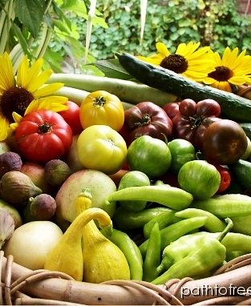
Adorar a Dios con las primicias
Deuteronomio 26.1-11
De esta forma, justamente al principio de su nueva vida, cada uno de todos los que formaban la nación, tenía la oportunidad de venir delante de Dios individualmente para confesar su fe en él.
El sacerdote debía tomar la canasta (Deuteronomio 26:4) de las primicias, pronunciar algunas palabras y luego regresarla al adorador.
13

Slide 14
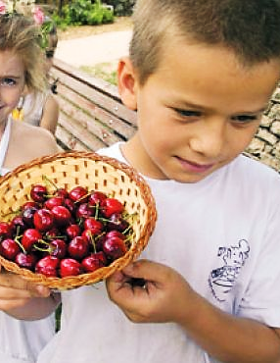
Adorar a Dios con las primicias
Deuteronomio 26.1-11
26:5–10. La segunda parte del ritual era una confesión más elaborada de la fidelidad del Señor (vv. 5–10a) seguida de otra presentación de la canasta (v. 10b).
La confesión destacaba tanto la fidelidad de Dios, como la milagrosa preservación de Israel.
14

Slide 15
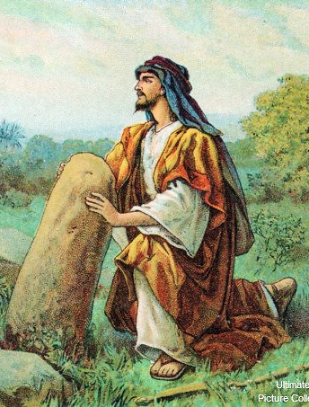
Adorar a Dios con las primicias
Deuteronomio 26.1-11
La expresión “un arameo a punto de perecer” se refiere a Jacob, quien era el padre de todos los israelitas o, más bien, su ancestro.
Cuando Abraham dejó Ur, se estableció por un tiempo en Harán, ciudad aramea de Mesopotamia septentrional (Génesis 1:28–32).
15

Slide 16
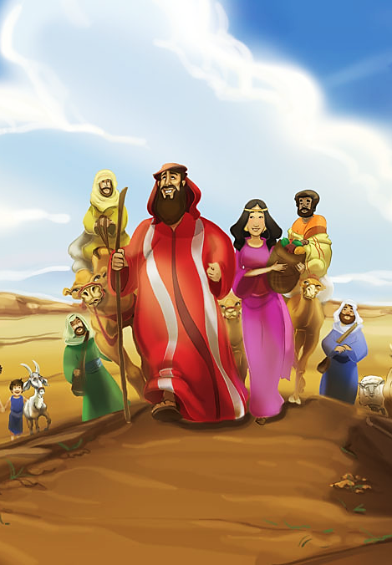
Adorar a Dios con las primicias
Deuteronomio 26.1-11
Abraham después se trasladó a Canaán, pero algunos de sus parientes se quedaron en ese lugar y llegaron a ser conocidos como arameos.
Tanto Isaac como Jacob se casaron con mujeres de esa rama aramea de la familia.
16

Slide 17
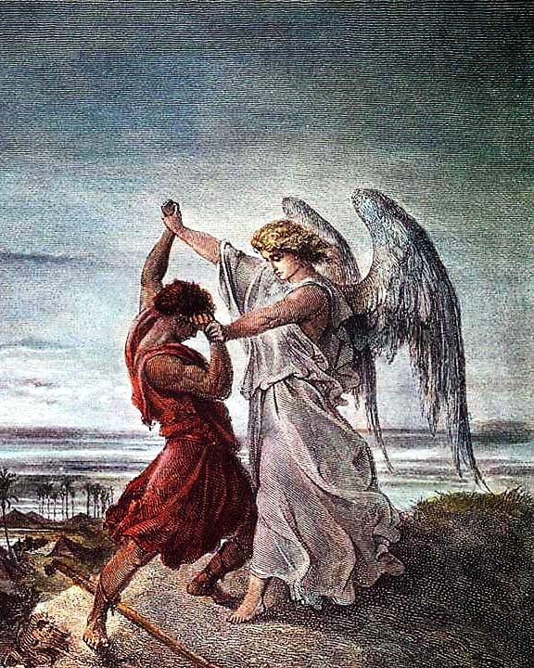
Adorar a Dios con las primicias
Deuteronomio 26.1-11
Así, Jacob podía también ser llamado arameo.
Jacob tenía ya 130 años de edad cuando descendió a Egipto después de lo cual vivió 17 años más.
Los pocos hombres de su familia eran un total de 70 (Génesis 46:27).
17

Slide 18
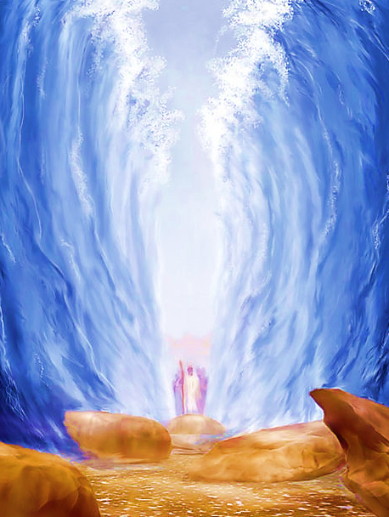
Adorar a Dios con las primicias
Deuteronomio 26.1-11
A pesar de que los egipcios maltrataron a la nación, ésta siguió creciendo.
Dios respondió al clamor de su pueblo oprimido liberándolo de Egipto de manera milagrosa, con mano fuerte y brazo extendido incluyendo la manifestación divina de señales y milagros (vea 4:34; 6:22; 7:19; 26:8; 29:3).
18

Slide 19
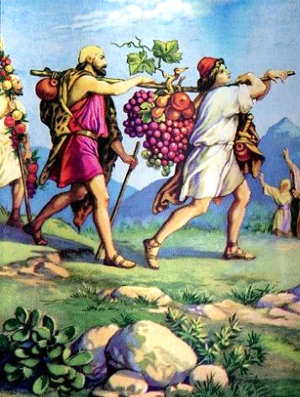
Adorar a Dios con las primicias
Deuteronomio 26.1-11
Aunque naciones poderosas habitaban Canaán, Israel poseería la tierra que fluye leche y miel (vea 26:15).
En pocas palabras, la confesión ponía de relieve la obra milagrosa de Dios en cada giro de la historia israelita.
19

Slide 20
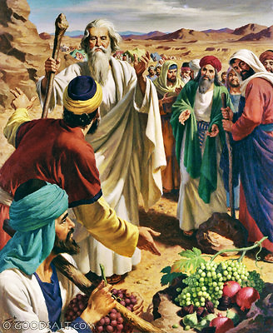
Adorar a Dios con las primicias
Deuteronomio 26.1-11
26:11. Después de siglos de sufrir y esperar, era conveniente que cada familia, junto con todas las personas necesitadas de Israel, se regocijaran por todas las bendiciones abundantes provistas por el Señor.
20

Slide 21
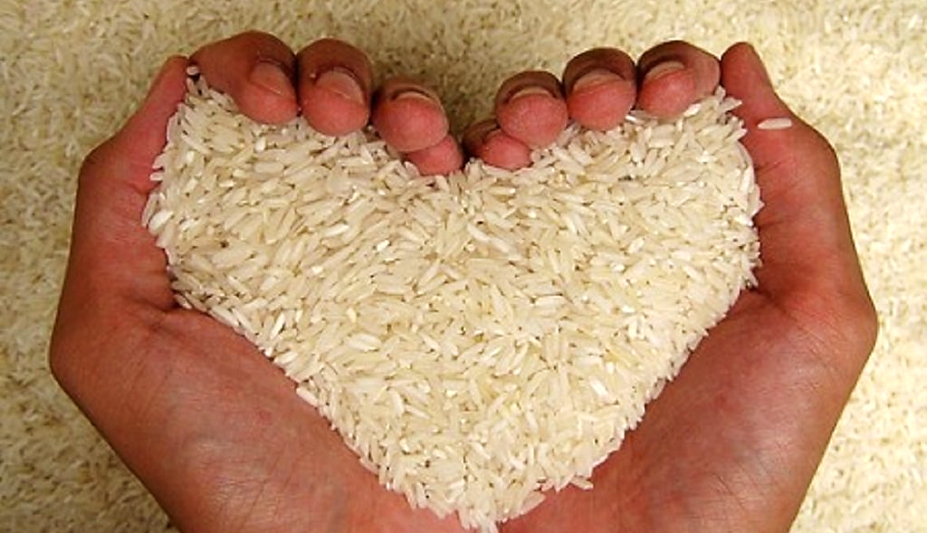
Provisión especial para los necesitados Deuteronomio 26.12-15
21

Slide 22
Provisión especial para los necesitados Deuteronomio 26.12-15
“Cuando acabes de diezmar todo el diezmo de tus frutos en el año tercero, el año del diezmo, darás también al levita, al extranjero, al huérfano y a la viuda; y comerán en tus aldeas, y se saciarán. Y dirás delante de Jehová tu Dios: He sacado lo consagrado de mi casa, y también lo he dado al levita, al extranjero, al huérfano y a la viuda, conforme a todo lo que me has mandado…”
22

Slide 23
Provisión especial para los necesitados Deuteronomio 26.12-15
“…no he transgredido tus mandamientos, ni me he olvidado de ellos. No he comido de ello en mi luto, ni he gastado de ello estando yo inmundo, ni de ello he ofrecido a los muertos; he obedecido a la voz de Jehová mi Dios, he hecho conforme a todo lo que me has mandado. Mira desde tu morada santa, desde el cielo, y bendice a tu pueblo Israel, y a la tierra que nos has dado, como juraste a nuestros padres, tierra que fluye leche y miel.” (Deuteronomio 26.12–15, RVR60)
23

Slide 24
Provisión especial para los necesitados Deuteronomio 26.12-15
26:12. Como se afirmó en el comentario de los vv. 1–4, ese diezmo podía ser una ofrenda única presentada después de los primeros tres años que Israel ocupara la tierra.
24

Slide 25
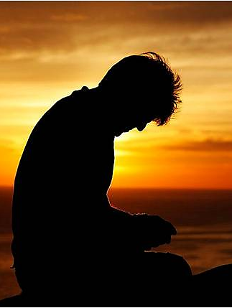
Provisión especial para los necesitados Deuteronomio 26.12-15
26:13–15. La confesión que debía hacerse junto con la ofrenda del diezmo, consistía en una declaración positiva (v. 13), otra negativa (v. 14), y una oración pidiendo bendición (v. 15).
Debido a que ese diezmo se distribuía en las poblaciones, y puesto que no se hace mención alguna del santuario central, esa confesión quizá debía hacerse en las casas de los israelitas.
25

Slide 26
Provisión especial para los necesitados Deuteronomio 26.12-15
El trasfondo de las expresiones negativas del v. 14 es oscuro, pero puede ser que estuviera relacionado con las prácticas religiosas cananeas.
El ofrendante debía indicar que no había comido nada del diezmo en su luto, ni había gastado de ello estando inmundo, ni había ofrecido nada a los muertos.
26

Slide 27
Provisión especial para los necesitados Deuteronomio 26.12-15
La oración pidiendo bendición (v. 15) para el pueblo y la tierra remarca la dependencia de Israel en el Señor y la gracia de Dios.
Él es tan trascendente que habita en el cielo, pero a pesar de ello, al mismo tiempo está muy cerca de su pueblo para oír sus oraciones en la tierra.
27

Slide 28
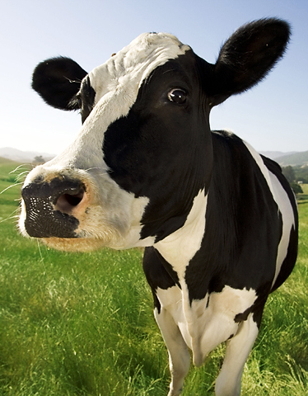
Provisión especial para los necesitados Deuteronomio 26.12-15
La frase tierra que fluye leche significa que Canaán era ideal para criar cabras y vacas.
Comiendo buenos pastos, las cabras, ovejas y vacas estarían llenas de leche.
Que fluye miel significa que las abejas estarían ocupadas haciendo miel.
28

Slide 29

Provisión especial para los necesitados Deuteronomio 26.12-15
La leche y la miel sugerían prosperidad en la agricultura.
Esta es la primera de las numerosas referencias que en el A.T. se hacen a la “tierra que fluye leche y miel” (vea Levítico 20:24; Números 13:27; 14:8; 16:13–14).
29

Slide 30
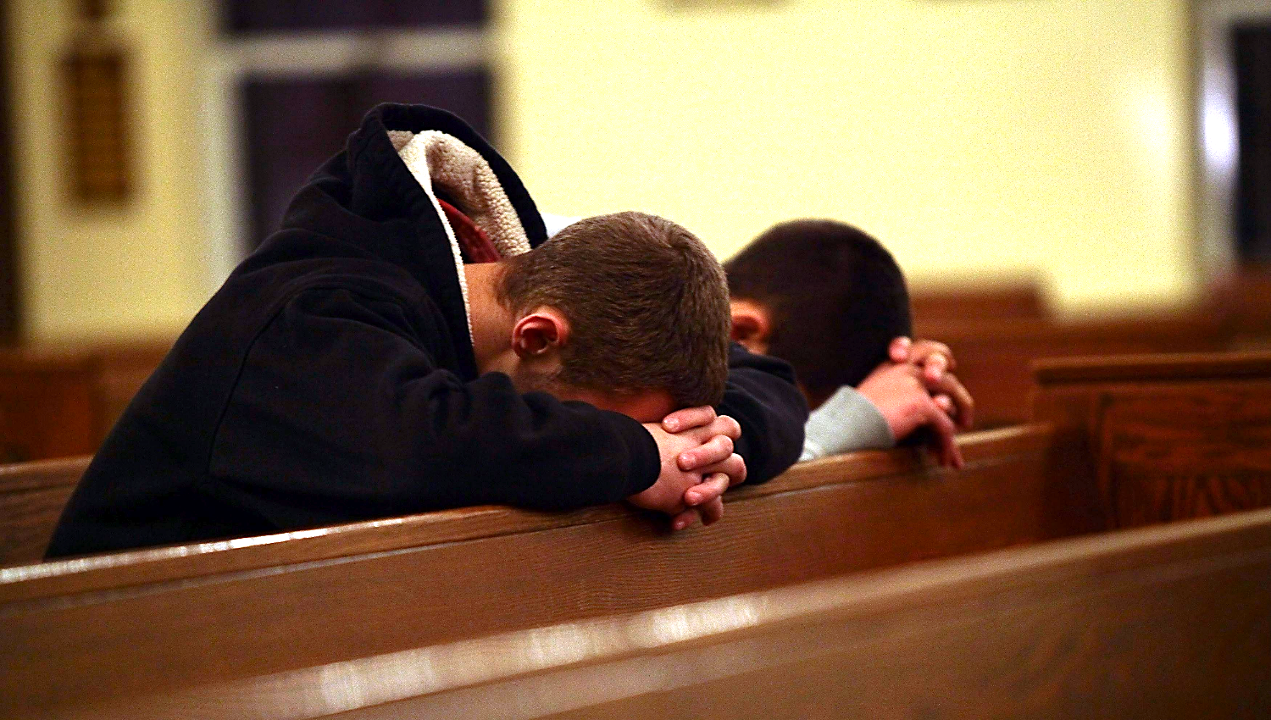
Jehová demanda un pueblo santo Deuteronomio 26.16-19
30

Slide 31
Jehová demanda un pueblo santo Deuteronomio 26.16-19
“Jehová tu Dios te manda hoy que cumplas estos estatutos y decretos; cuida, pues, de ponerlos por obra con todo tu corazón y con toda tu alma. Has declarado solemnemente hoy que Jehová es tu Dios, y que andarás en sus caminos, y guardarás sus estatutos, sus mandamientos y sus decretos, y que escucharás su voz. Y Jehová ha declarado hoy que tú eres pueblo suyo, de su exclusiva posesión, como te lo ha prometido, para que guardes todos sus mandamientos; a fin de exaltarte sobre todas las naciones que hizo, para loor y fama y gloria, y para que seas un pueblo santo a Jehová tu Dios, como él ha dicho.” (Deuteronomio 26.16–19, RVR60)
31

Slide 32
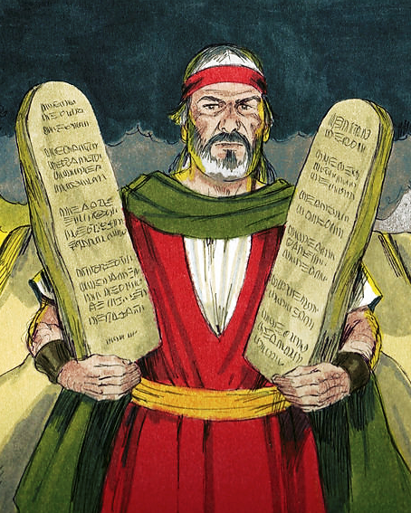
Jehová demanda un pueblo santo Deuteronomio 26.16-19
Declaración de compromiso (26:16–19).
Estos cuatro vv. concluyen la explicación de la ley que presentó Moisés (5:1–26:15) haciendo un llamado a hacer un compromiso total con el Señor y sus mandamientos, y confirmando también el compromiso de Dios con Israel.
32

Slide 33
Jehová demanda un pueblo santo Deuteronomio 26.16-19
Esta sección puede verse también como una ratificación formal del pacto entre el Señor y el pueblo escogido a pesar de que la palabra “pacto” no aparece en estos cuatro vv.
33

Slide 34
Jehová demanda un pueblo santo Deuteronomio 26.16-19
Israel aceptó y confirmó sus responsabilidades pactales y el Señor confirmó su promesa de exaltar al pueblo obediente por encima de todas las naciones de la tierra.
34

Slide 35
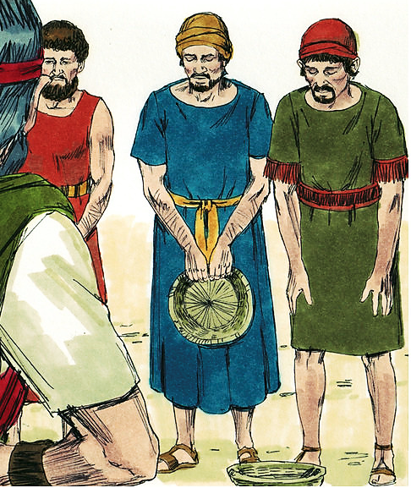
Jehová demanda un pueblo santo Deuteronomio 26.16-19
Responsabilidad de Israel (26:16–17).
26:16–17. Israel debía consagrarse a obedecer los estatutos y decretos divinos de manera cuidadosa y sin reservas.
Amar al Señor significa escogerlo para tener una relación íntima con él y obedecer sus mandatos.
35

Slide 36
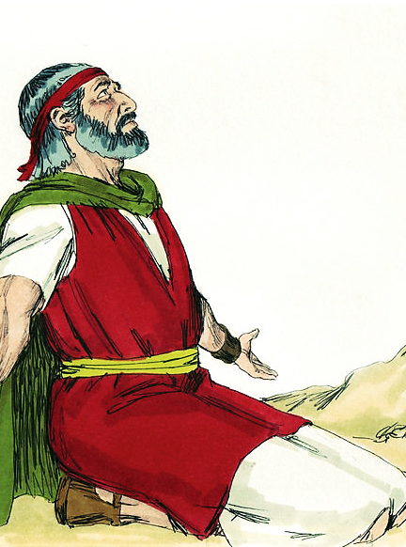
Jehová demanda un pueblo santo Deuteronomio 26.16-19
Este mandamiento de amar a Dios se da con frecuencia en Deuteronomio (v. 5; 7:9; 10:12; 11:1, 13, 22; 13:3; 19:9; 30:6, 16, 20).
El amor a Dios debía ser totalmente sincero (de todo tu corazón) y permear cada aspecto del ser y vida del israelita (alma y fuerzas).
36

Slide 37
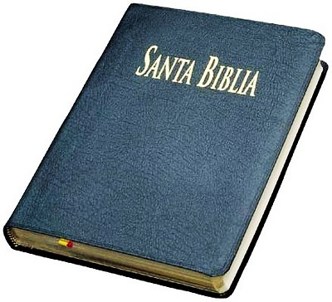
Jehová demanda un pueblo santo Deuteronomio 26.16-19
Las palabras has declarado es una afirmación técnica en el lenguaje de los tratados del antiguo Cercano Oriente.
Significa que Israel aceptaba formalmente los términos del pacto del Señor y reconocía su responsabilidad de obedecerlos.
37

Slide 38
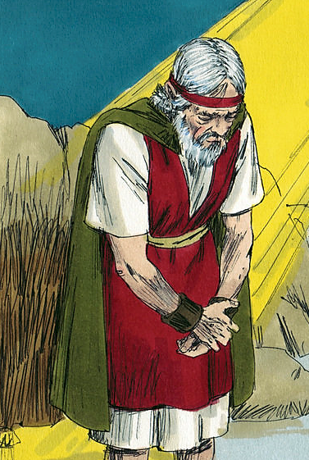
Jehová demanda un pueblo santo Deuteronomio 26.16-19
Responsabilidad del señor (26:18–19).
26:18–19. Con la misma terminología de los pactos el Señor formalmente reconoció su deber hacia Israel de ser su Dios, y hacer de su pueblo su posesión más valiosa en la tierra.
38

Slide 39
Jehová demanda un pueblo santo Deuteronomio 26.16-19
La reiteración de la responsabilidad de Israel (que guardes todos sus mandamientos) recordaba a la nación que su posición especial ante el Señor dependía de su obediencia a él.
El ser la exclusiva posesión de Dios (vea 7:6; 14:2; Salmo 135:4; Malaquías 3:17) significaba que él exaltaría a Israel sobre todas las naciones (vea Deuteronomio 28:1).
39

Slide 40
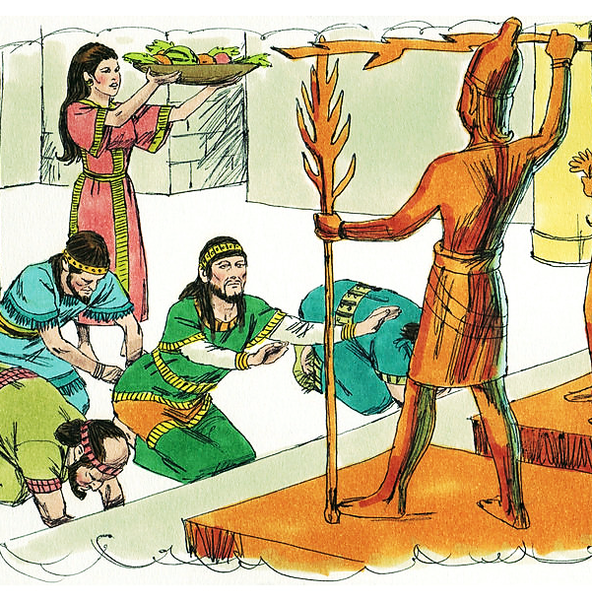
Jehová demanda un pueblo santo Deuteronomio 26.16-19
Por su desobediencia y rebeldía, generación tras generación de israelitas perdieron su derecho a ser exaltadas sobre todas las naciones.
40

Slide 41
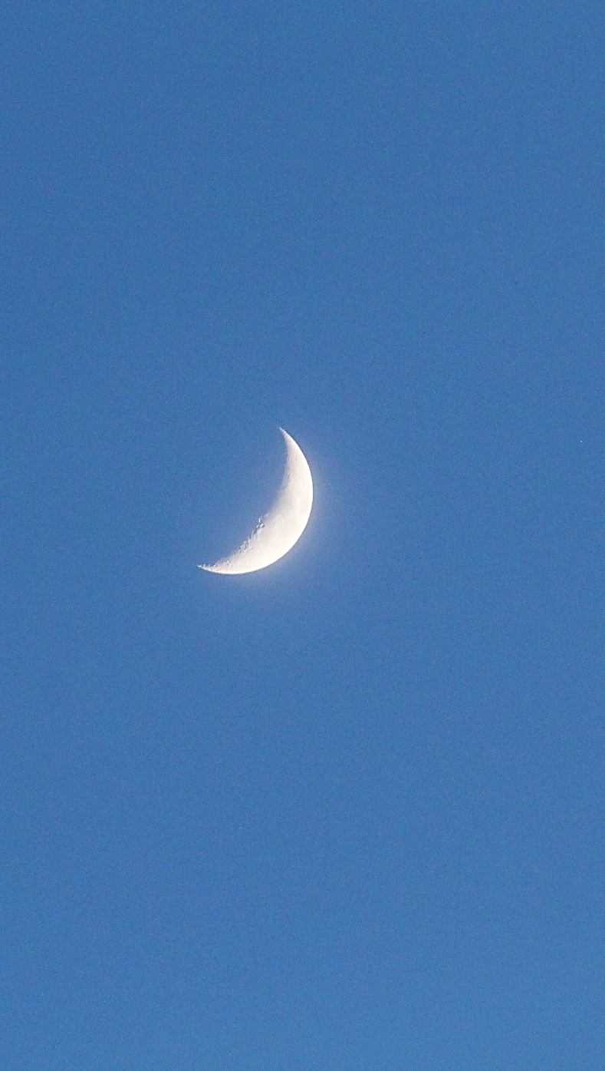
Jehová demanda un pueblo santo Deuteronomio 26.16-19
Sin embargo, Isaías escribió que la rebeldía de Israel no sería para siempre, porque el Señor levantará una generación de fieles israelitas en el futuro que disfrutará la gracia de Dios en una era dorada de bendiciones (Isaías 60–62).
A esa era se le llama comúnmente el milenio.
41

Slide 42
Aplicaciones
El cristiano debe adoptar la adoración como un estilo de vida.
  La entrega de sus diezmos y ofrendas debe practicarlas en un marco de santidad y preocupación por los necesitados que abundan en nuestros países.
  La iglesia no debe apartarse de su responsabilidad social, sea en formal colectiva o individual.
  Nuestro interés por otros debe ser congruentes con nuestra adoración.
42

Slide 43
Aplicaciones
Debemos cumplir nuestra parte antes de pedir algo a Dios.
  Un cristiano que diezma y ofrenda de corazón, puede dirigir su oración con confianza pidiendo bendiciones, no así el que no practica el diezmar y ofrendar porque claramente está transgrediendo una de las demandas de Dios.
43

Slide 44
Aplicaciones
La obediencia tiene su recompensa.
  Si a los israelitas Dios les prometió que los enaltecería y que gozarían de la abundancia de bienes materiales, también Dios quiere bendecirnos a nosotros si le somos fieles.
44

Slide 45
Bibliografía
Carson, D., France, R., Motyer, J., & Wenham, G. (2000, c1999). Nuevo comentario Bíblico : Siglo veintiuno (electronic ed.) (Lc 6.20-26). Miami: Sociedades Bı́blicas Unidas.
Douglas, J.D. Nuevo Diccionario Bíblico : Primera Edición. Miami: Sociedades Bíblicas Unidas, 2000.
LBLA Mapas, electronic ed. La Habra, CA: Foundation Publications, Inc., 2000.
Lockward, Alfonso. Nuevo Diccionario De La Biblia. Miami: Editorial Unilit, 2003.
Mapas De La Biblia Caribe, electronic ed. Nashville: Editorial Caribe, 2000, c1998.
Martínez, Mario, et al, eds. El Expositor Bíblico: La Biblia, Libro por Libro, Maestros de jóvenes y Adultos, Volumen 2, 5nta Ed. El Paso, Texas: Casa Bautista de Publicaciones, 2007, c1995.
Nelson, Wilton M. y Juan Rojas Mayo, Nelson Nuevo Diccionario Ilustrado De La Biblia, electronic ed. Nashville: Editorial Caribe, 2000, c1998.
Vine, W.E. Vine Diccionario Expositivo De Palabras Del Antiguo Y Del Nuevo Testamento Exhaustivo, electronic ed. Nashville: Editorial Caribe, 2000, c1999.
Walvoord, John F., y Roy B. Zuck. El conocimiento bíblico, un comentario expositivo: Antiguo Testamento, tomo 2: Deuteronomio-2 Samuel. Puebla, México: Ediciones Las Américas, A.C., 1999. Print.
Carro, D., Poe, J. T., Zorzoli, R. O., & Editorial Mundo Hispano (El Paso, T. (1993-). Comentario bı́blico mundo hispano Exodo (1. ed.) (26). El Paso, TX: Editorial Mundo Hispano.
Wiersbe, W. W. (1995). Bosquejos expositivos de la Biblia: Antiguo y Nuevo Testamento (electronic ed.). Nashville: Editorial Caribe.
MacDonald, W. (2004). Comentario Bíblico de William MacDonald: Antiguo Testamento y Nuevo Testamento (46). Viladecavalls (Barcelona), Espa±a: Editorial CLIE. φ
Gillis, C. (1991). El Antiguo Testamento: Un Comentario Sobre Su Historia y Literatura, Tomos I-V (╔x 14.21). El Paso, TX: Casa Bautista De Publicaciones.
Bartley, James et al. Comentario bı́blico mundo hispano: Job. 1. ed. El Paso, TX: Editorial Mundo Hispano, 2004. Print.
Cevallos, Juan Carlos. Comentario Bφblico Mundo Hispano tomo 7: Juan Carlos Cevallos y Rubén O Zorzoli.; editores generales, Juan Carlos Cevallos y Rubén O Zorzoli. El Paso, TX: Editorial Mundo Hispano, 2005. Print.
(Encyclopedia of Bible Difficulties, “Enciclopedia de dificultades bíblicas”. Grand Rapids: Zondervan Publishing House, 1982, p. 252).
Hoff, Pablo. Libros poéticos: Poesía y sabiduría de Israel. Miami, FL: Editorial Vida, 1998. Print.
  http://www.dsmedia.org/resources/illustrations/sweet-publishing/deuteronomy
45
Notes:
45

Slide 46
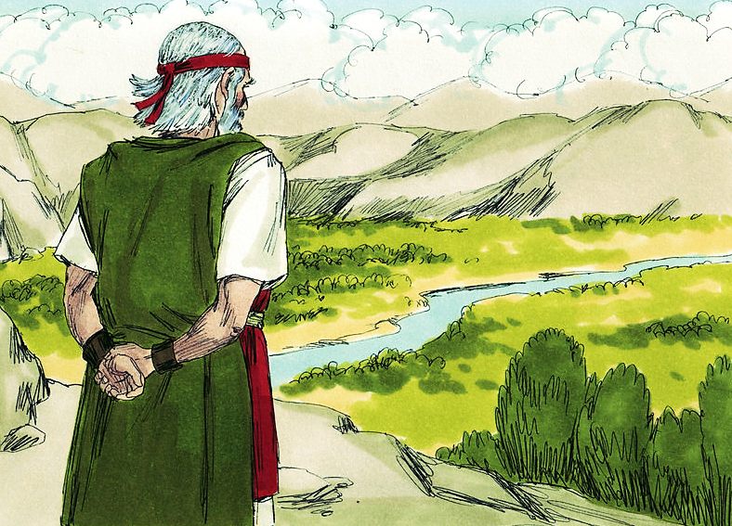
Próximo Estudio
Estudios #12 y #13
Arrepentimiento y Restauración
&
Moisés: Un Estilo de Vida Fiel a Dios
(Deuteronomio 29.1 – 34.12)
16 de diciembre de 2014
La Biblia Libro por Libro, CBP®
Iglesia Bíblica Bautista de Aguadilla

Slide 47


